Slide 1
DEFESA ESCOLAR · PROJECTO TECNOLÓGICO
Rangel Resolve
Plataforma digital georreferenciada para registo, priorização e acompanhamento de problemas urbanos no Município do Rangel, Luanda.
Fernando Eduardo Quihamba Esteves
Técnico de Informática de Gestão · 13.ª classe · CTI · Sala 03
Instituto Médio Comercial de Luanda · Ano lectivo 2026
Professor(a): informação não preenchida no documento.
Notes:
Apresentar o tema, a área de aplicação e o propósito central: organizar problemas urbanos para melhorar o registo, a priorização e o acompanhamento.

Slide 2




PONTO DE PARTIDA
Um problema urbano precisa de mais do que um relato
Impacto no quotidiano
Resíduos, drenagem obstruída, buracos, iluminação avariada, fugas de água e danos em infra-estruturas afectam circulação, segurança, saúde e bem-estar.
Informação dispersa
Quando os relatos estão dispersos, torna-se difícil localizar ocorrências, reconhecer duplicados, comparar gravidades e dar retorno.
Registo comum
A proposta é criar um registo comum, localizado no mapa e com estado de acompanhamento.
02
Notes:
Explicar que a dificuldade não está apenas em receber relatos. É também localizar, comparar, eliminar duplicados e manter o cidadão informado.

Slide 3
ÂMBITO DO PROJECTO
O projecto define um canal estruturado para o Rangel
Uma área-piloto, vários participantes e um limite claro de responsabilidade.
1
2
3
4
Área-piloto
Público-alvo
Objectivo geral
Limite
Município do Rangel, Luanda.
Moradores, comerciantes, associações comunitárias, operadores e responsáveis pelo encaminhamento.
Conceber uma plataforma web georreferenciada para registar, priorizar, encaminhar e acompanhar ocorrências.
A plataforma organiza informação; não executa obras nem garante, por si só, a reparação.
03
Notes:
Delimitar o projecto. O sistema serve para organizar informação e encaminhar ocorrências, não para substituir as equipas que executam as respostas.

Slide 4




MODELO DE INFORMAÇÃO
A proposta combina participação cidadã e informação geográfica
Ocorrência
Mapa
Referências
Adaptação
Categoria, descrição, data, localização, evidência opcional e estado.
Visualizar concentrações, pesquisar zonas e apoiar a análise das necessidades.
FixMyStreet, SeeClickFix, Ushahidi e Open311/GeoReport.
Rastreabilidade e uma camada explícita de priorização.
As referências são funcionais e técnicas, não provas de resultados no Rangel.
04
Notes:
Mostrar como a participação cidadã entra no sistema e como a georreferenciação transforma relatos isolados em informação analisável.

Slide 5




MÉTODO
A investigação parte do diagnóstico antes da implementação
Definir
Investigar
Perguntas, categorias e critérios de participação.
Propor questionários, entrevistas e observação de campo, mediante autorização.
Organizar
Construir e testar
Recolher e anonimizar os dados; organizar categorias, dificuldades e necessidades.
Converter os resultados em requisitos e construir um protótipo navegável; testar usabilidade, segurança, acessibilidade e carga. Apresentar apenas resultados efectivamente medidos.
05
Notes:
Reforçar a ordem metodológica: diagnóstico, organização dos dados, requisitos, protótipo e testes. O projecto não deve apresentar como resultado aquilo que ainda não foi medido.

Slide 6
CICLO DE VIDA
Do relato ao acompanhamento
1
2
Relatar
Registar
O cidadão escolhe a categoria, descreve o problema, indica a localização e pode anexar fotografia.
O sistema gera um código único, procura possíveis duplicados e guarda o estado “Recebido”.
3
4
Priorizar e encaminhar
Acompanhar
A API valida os dados, calcula a prioridade e encaminha o pedido para a equipa competente.
O cidadão consulta o estado; o histórico regista alterações, responsáveis e motivos.
Estados propostos
Recebido → Em verificação → Validado → Encaminhado → Em execução → Resolvido
06
Notes:
Percorrer o ciclo completo. A principal diferença é tornar visível o que acontece depois da submissão e manter um histórico verificável.

Slide 7
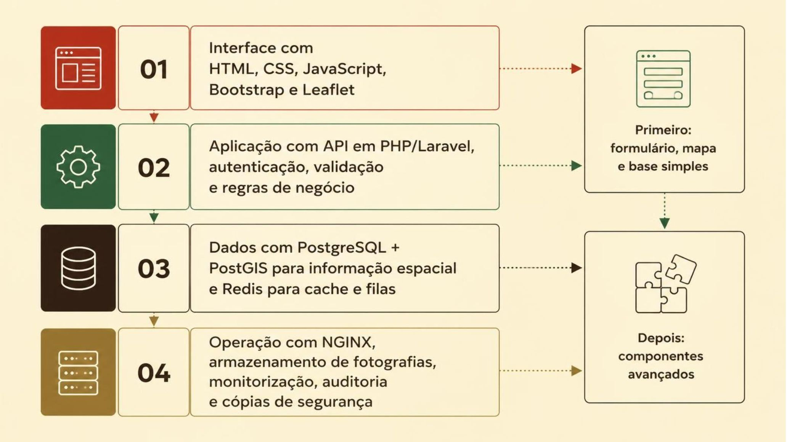
ARQUITECTURA PROPOSTA
Uma arquitectura modular permite evoluir o protótipo
A implementação pode começar simples e incorporar componentes avançados por fases.
Primeiro: formulário, mapa e base simples. Depois: componentes avançados.
07
Notes:
Apresentar as quatro camadas como partes separadas, mas ligadas. A modularidade permite testar o essencial antes de ampliar a solução.

Slide 8
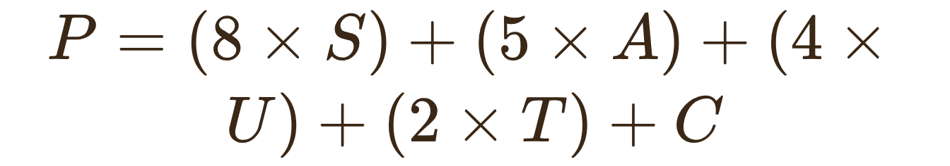
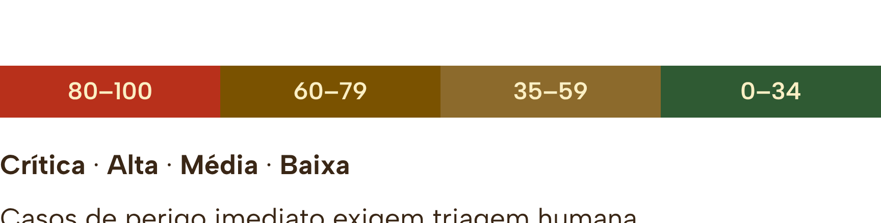
CRITÉRIO DE DECISÃO
A prioridade deve ser explicável, não apenas cronológica
ESCALÕES PROPOSTOS
De 0 a 100 pontos.
S — Gravidade: até 40 pontos.
A — Pessoas afectadas: até 25 pontos.
U — Exposição/local sensível: até 20 pontos.
T — Tempo de espera: até 10 pontos; C — Confirmações: até 5 pontos.
08
Notes:
Explicar que a pontuação torna a decisão auditável. O cálculo apoia a triagem, mas não substitui a avaliação humana em situações de perigo imediato.

Slide 9
O QUE A PROPOSTA ENTREGA
Resultados esperados e limites a reconhecer
Protótipo
Transparência
Meta a verificar
Submissão georreferenciada, código de referência, mapa filtrável e painel de gestão.
Prioridade transparente, validação humana e histórico de alterações.
Testar progressivamente até 500 utilizadores virtuais. É uma meta, não um resultado demonstrado.
LIMITES
PRÓXIMA ETAPA
Possível ausência de ligação a sistemas municipais reais, imprecisão de localização, erros de classificação e dependência de equipas responsáveis.
Validar o problema com moradores e actores locais e avaliar o protótipo.
09
Notes:
Distinguir claramente entre o que se espera construir, a meta de capacidade e os limites ainda presentes. A validação com actores locais é a próxima etapa.

Slide 10
CONCLUSÃO
Organizar a informação para melhorar a resposta
O Rangel Resolve propõe um canal estruturado para registar, localizar, priorizar e acompanhar problemas urbanos.
O contributo central é juntar georreferenciação, estados visíveis, histórico e critérios de prioridade explicáveis.
A tecnologia apoia a gestão e a participação, mas depende de privacidade, acessibilidade, dados de qualidade e colaboração institucional.
Recomendação: validar o diagnóstico, construir o protótipo por fases e confirmar a capacidade através de testes reais.
Notes:
Fechar com a recomendação: validar primeiro, construir por fases e medir a capacidade em testes reais. A tecnologia apoia a resposta, mas não a substitui.

